Slide 1
ECG
Αισθητήρες και συστήματα ανίχνευσης
Γ. Αλεξοπούλου, Ζ. Γκενάκου, Γ. Γκριμπογιάννης, Μ. Μπουρνάκα, Χ. Παπαδάκης

Slide 2

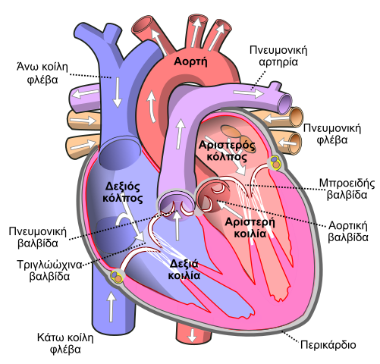
Καρδιά

Slide 3
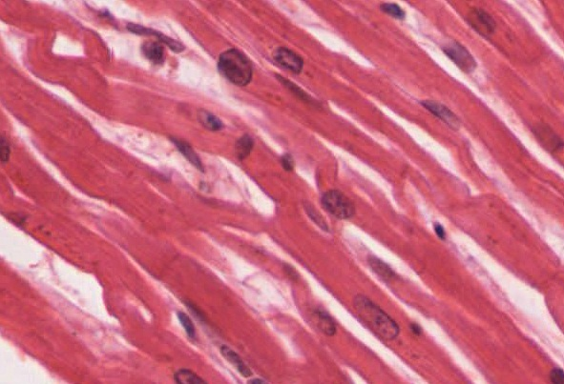
Μυοκάρδιο

Slide 4
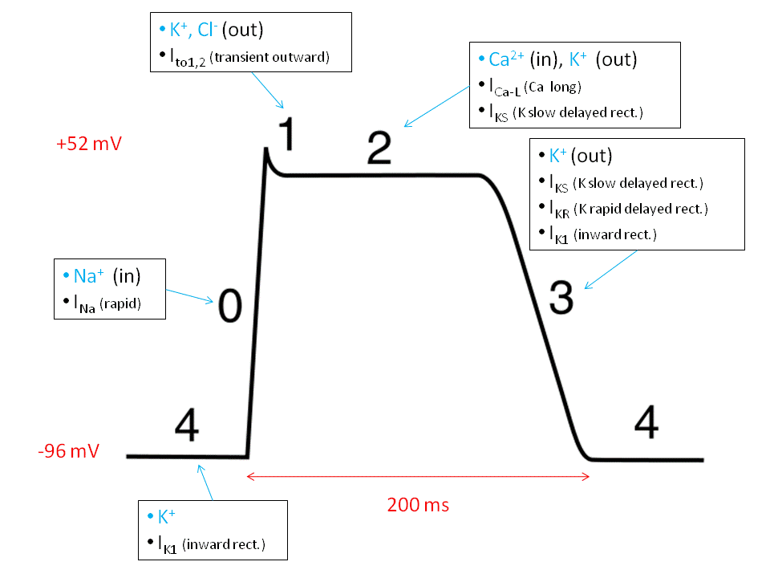
Διάγραμμα φάσεων δυναμικού δράσης

Slide 5
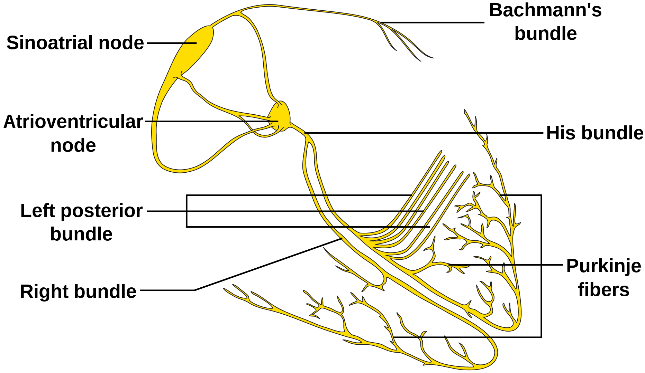
Σύστημα ηλεκτρικής αγωγιμότητας της καρδιάς

Slide 6
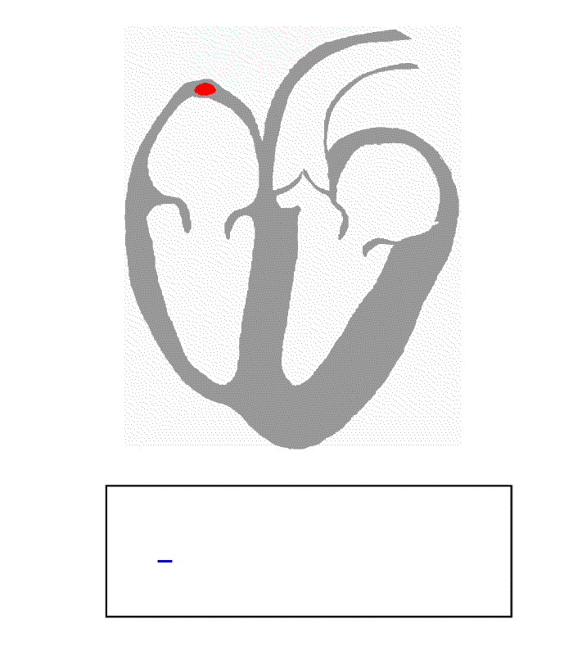
Διάδοση νευρικής ώσης στην καρδιά

Slide 7
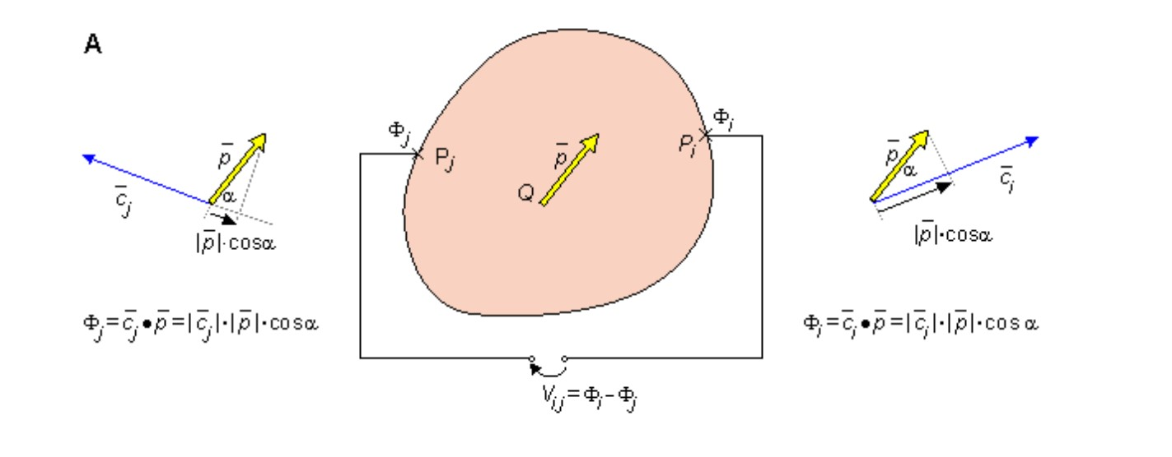




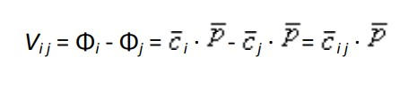
Δημιουργία απαγωγής

Slide 8
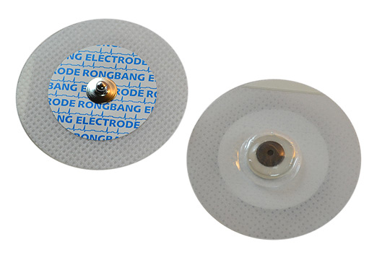
Ηλεκτρόδια
Διάμετρος 25mm
Gel 16mm
Μεταλλικός δίσκος 10mm

Slide 9

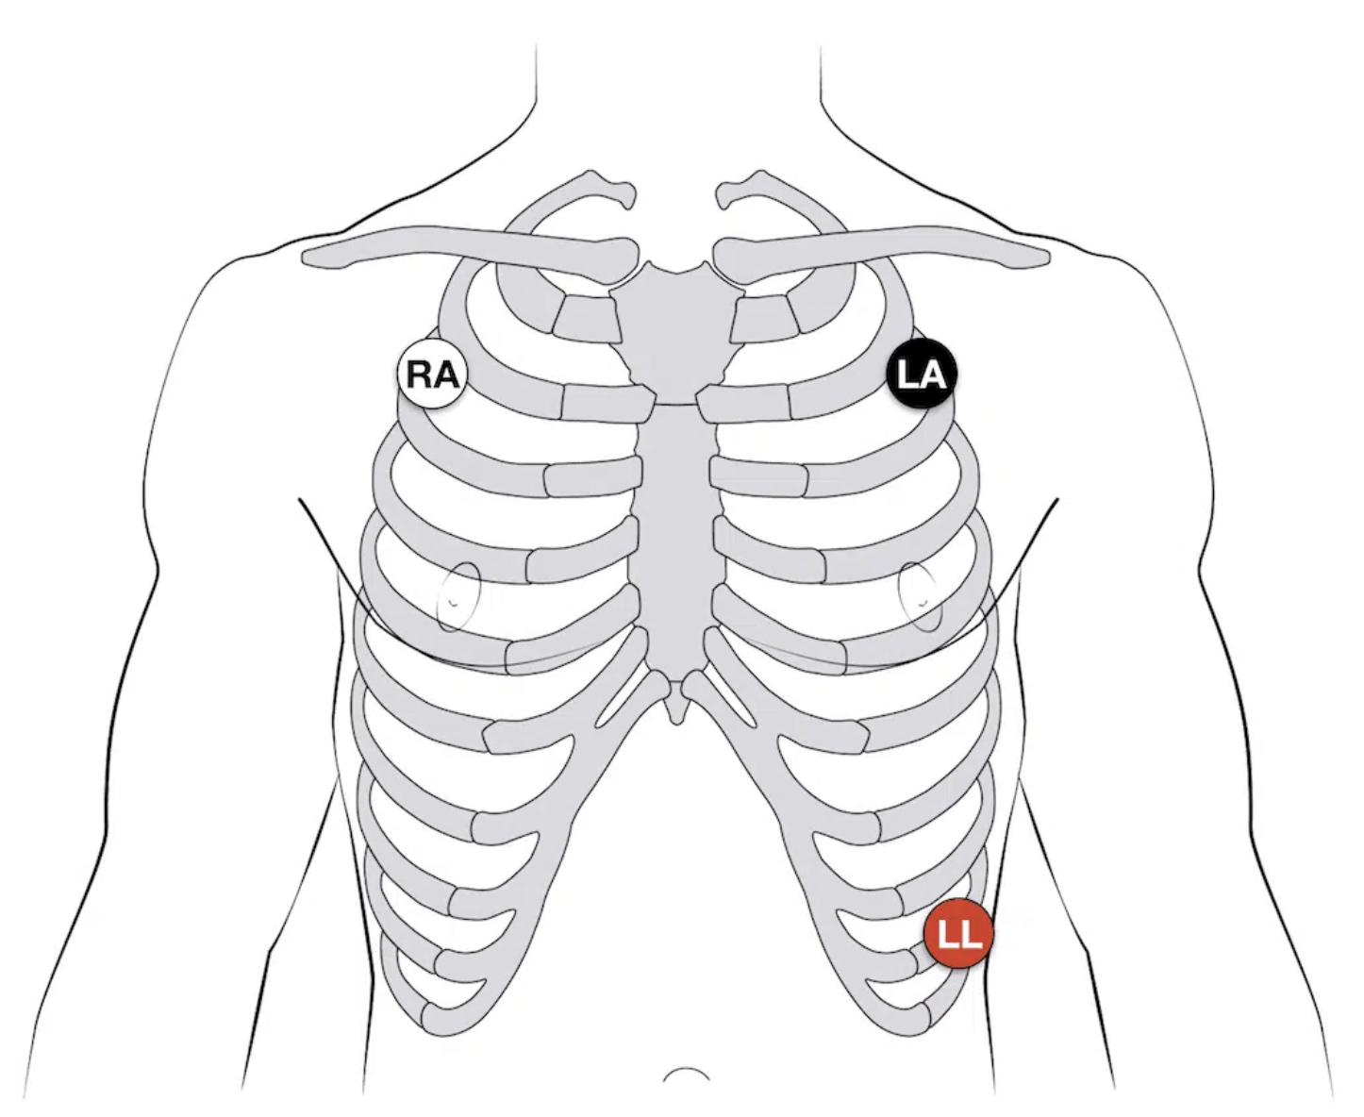
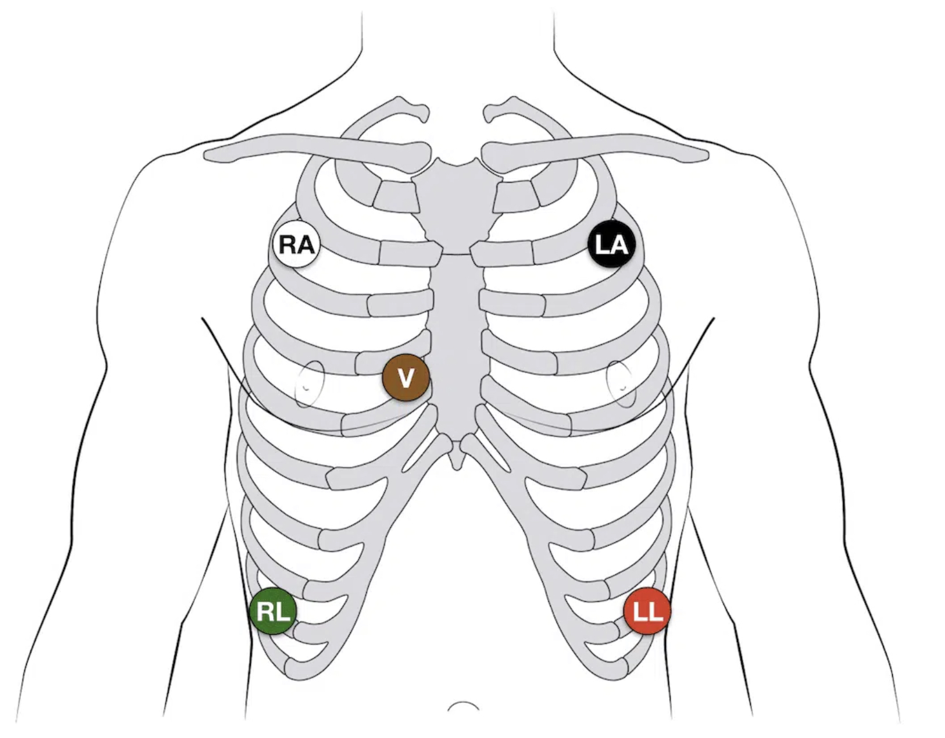
3-lead τοποθέτηση
5-lead τοποθέτηση

Slide 10
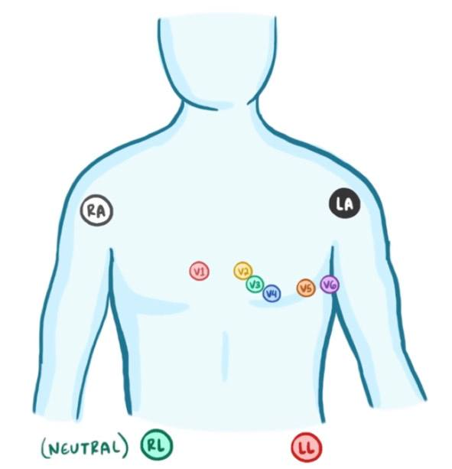
12-lead τοποθέτηση
Σε ένα τυπικό ECG έχουμε:
10 ηλεκτρόδια συνολικά
> 4 άκρων
> 6 προκαρδιακά
(θωρακικά)

Slide 11
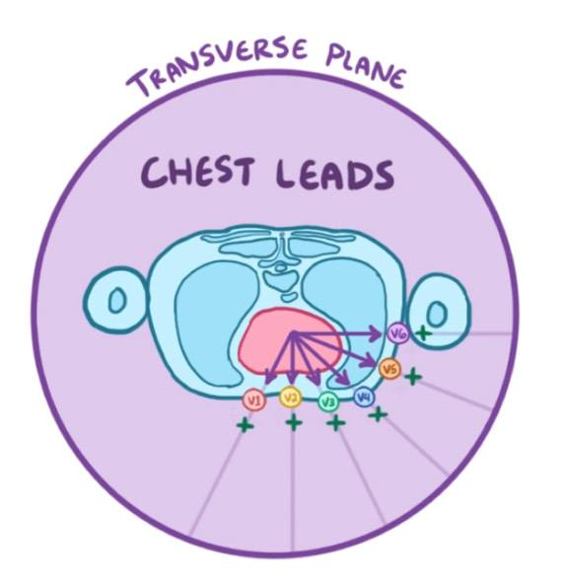
Τα 6 προκαρδιακά ηλεκτρόδια
> Μας δίνουν τρισδιάστατη απεικόνιση της καρδιάς και των κυμάτων που οδεύουν διαμέσου αυτής
> Κάθε ηλεκτρόδιο ανιχνεύει οποιοδήποτε θετικό φορτίο κατευθύνεται προς αυτό

Slide 12
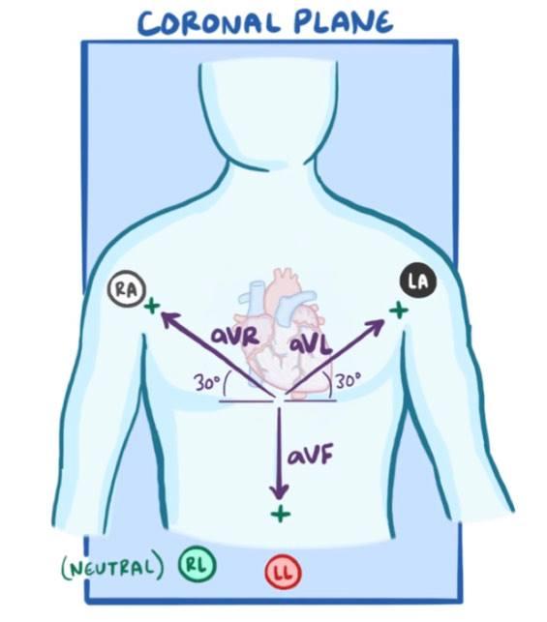
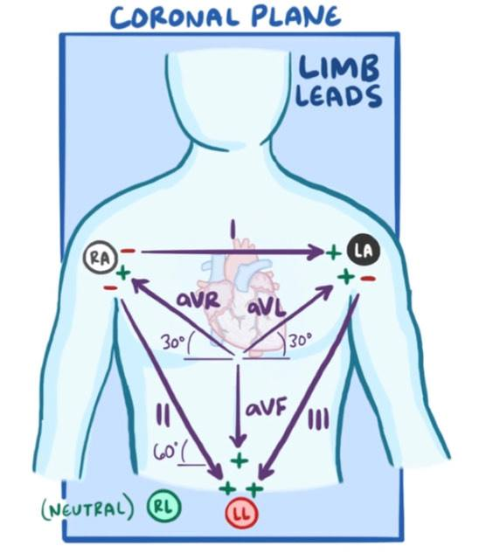
Τα 4 ηλεκτρόδια άκρων

Slide 13
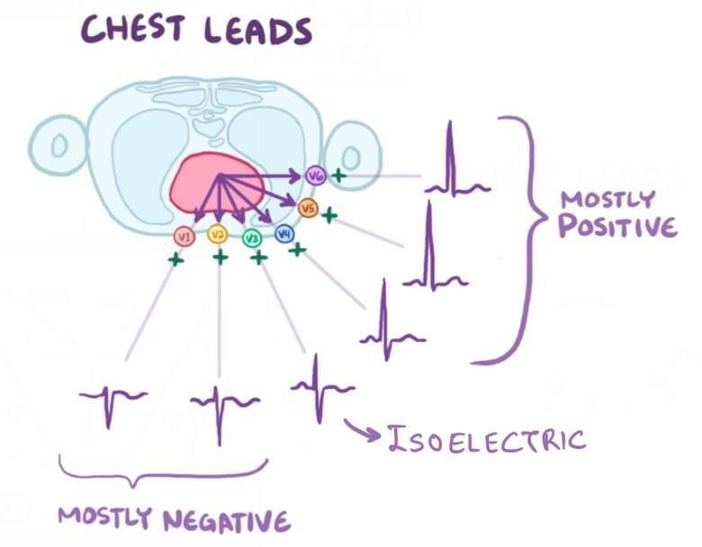
Χρησιμότητα πολλαπλών ηλεκτροδίων

Slide 14
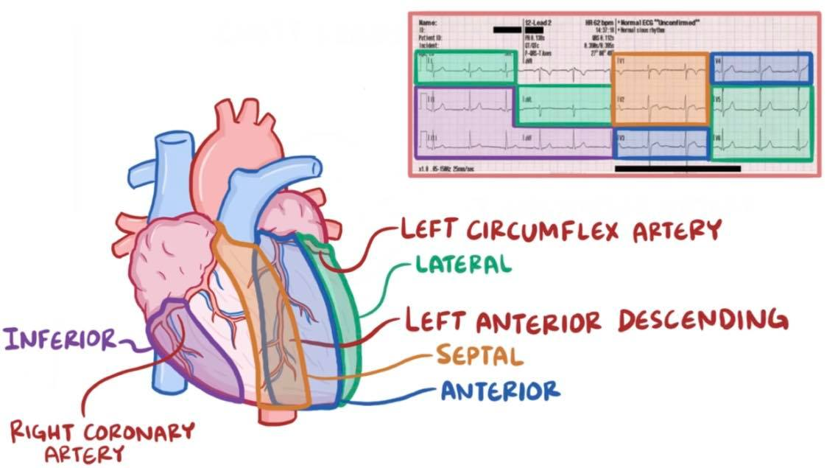
Κατηγοριοποίηση ηλεκτροδίων
> Όλα τα ηλεκτρόδια ομαδοποιούνται ανάλογα με τις περιοχές της καρδιάς στις οποίες βρίσκονται πιο κοντά
> Πρόβλημα σε συγκεκριμένους απαγωγούς, συνεπάγεται και πρόβλημα σε συγκεκριμένο μέρος της καρδιάς

Slide 15
Παραλλαγές
> Ασύρματα φορητά
- χρήση ευέλικτων ηλεκτροδίων για μακροχρόνιο έλεγχο της
υγείας του μυοκαρδίου
- μετάδοση σήματος μέσω Bluetooth σε πραγματικό χρόνο
- η κίνηση των ασθενών δεν επηρεάζει την ακρίβεια των
αποτελεσμάτων
> Low-power
- ένας μεταδότης στον θώρακα κι ένας relay στον καρπό
- το σήμα στέλνεται καθώς το AC micro-ρεύμα διαπερνά
τους ιστούς του σώματος
- το σύστημα μπορεί να λειτουργήσει με πηγή μόνο μια
μικρή μπαταρία

Slide 16

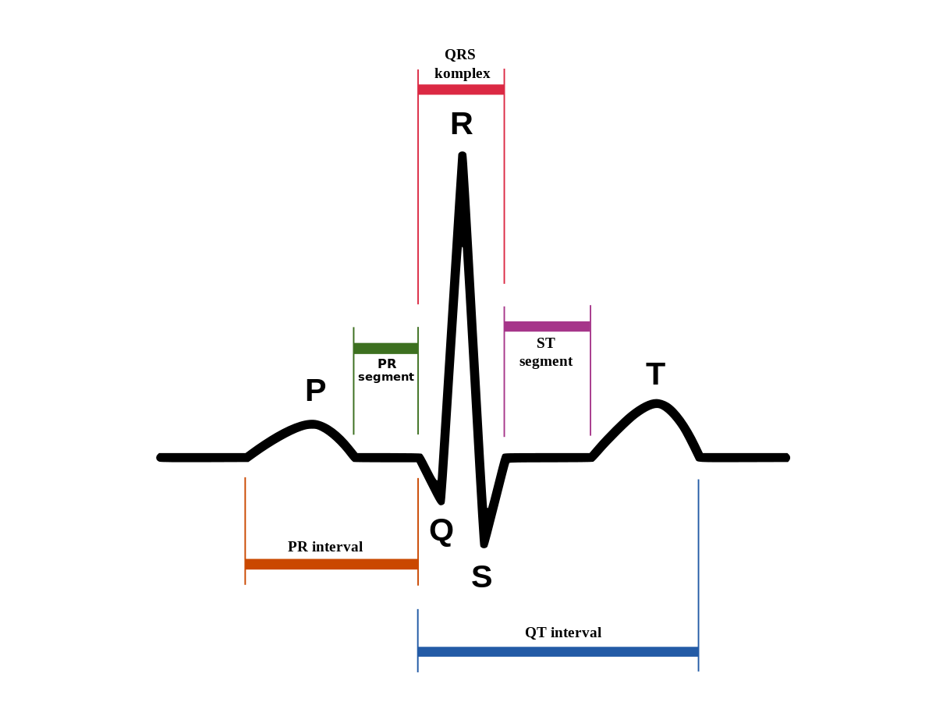
ECG διάγραμμα
Πέντε είδη κυμάτων: P wave, QRS complex, T wave
Ισο-ηλεκτρική γραμμή
Ένας καρδιακός κύκλος απεικονίζεται από την ακολουθία κυμάτων PQRST

Slide 17
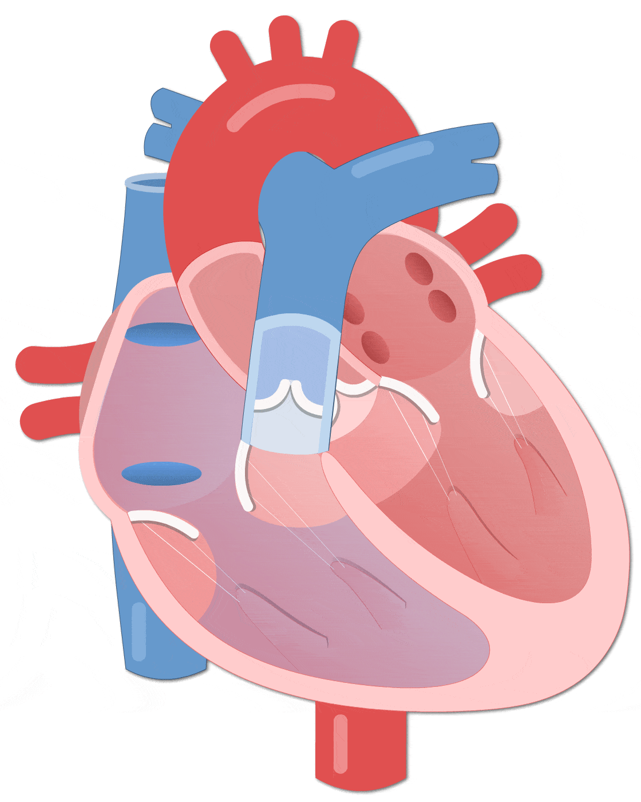
Από τον αισθητήρα στο διάγραμμα
Κόλποι
P wave = depolarization κυττάρων μυοκαρδίου
Σύσπαση κόλπων (P-R waves)
Σύσπαση κοιλιών (R-T waves)
T wave = repolarization κυττάρων μυοκαρδίου
Κοιλίες

Slide 18
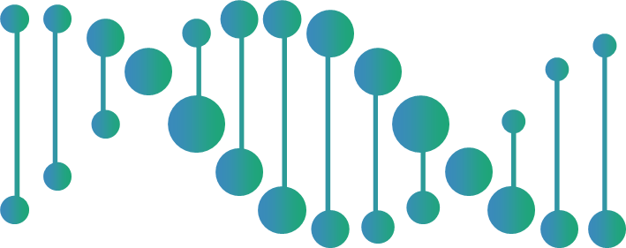
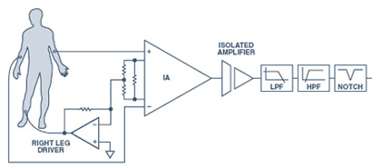
Το σύστημα

Slide 19

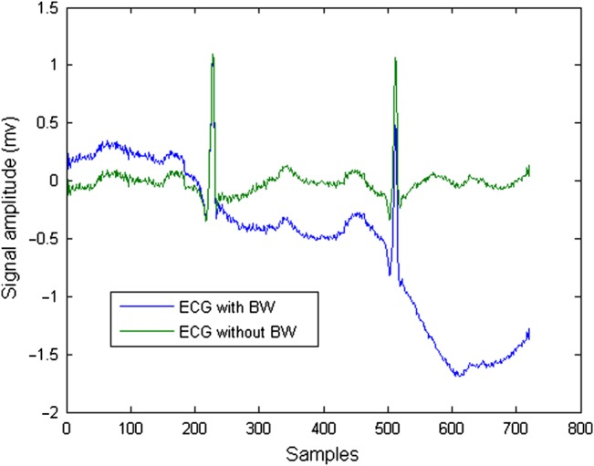
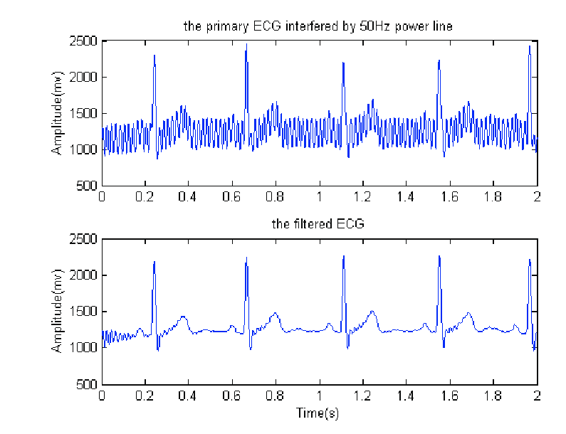
Θόρυβος

Slide 20
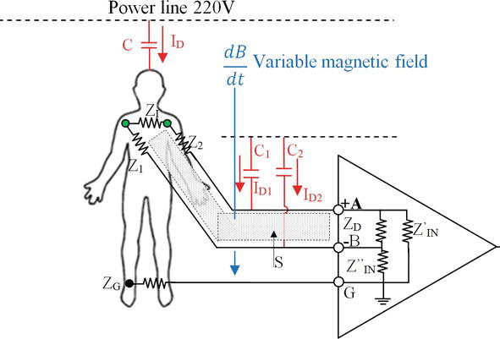
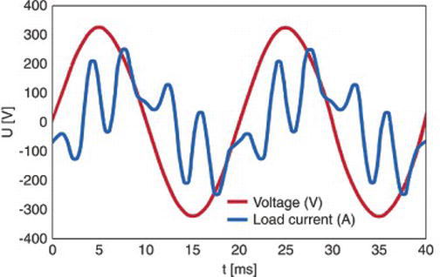
Power Line Interference (PLI)

